Slide 1
Radnóti Miklós élete és művei

Slide 2
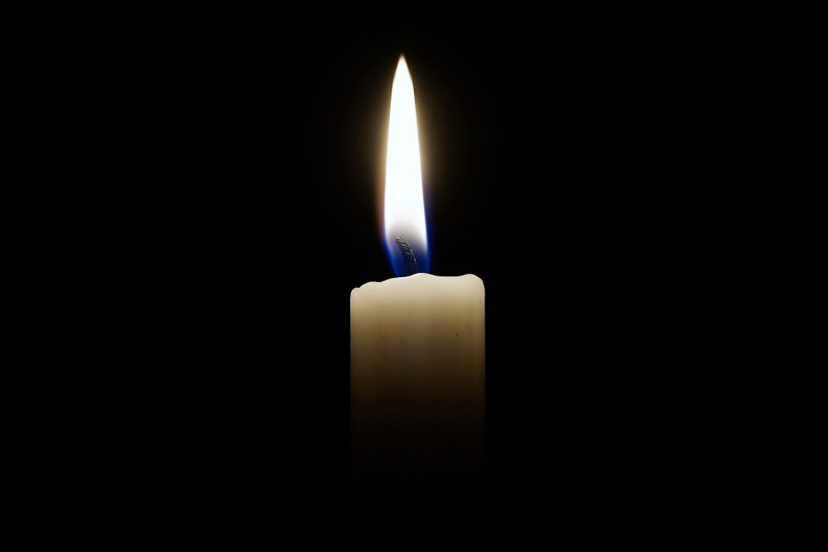
Radnóti Miklós 1909-ben született Budapesten. A szülési komplikációkba édesanyja és ikertestvére belehalt.

Slide 3
A Huszonnyolc év című versében így ír erről az eseményről:
Erőszakos, rút kisded voltam én,
ikret szülő anyácska, - gyilkosod!
öcsémet halva szülted-é,
vagy élt öt percet, nem tudom,
de ott a vér és jajgatás között
úgy emeltek föl a fény felé,
akár egy győztes, kis vadállatot,
ki megmutatta már, hogy mennyit ér:
mögötte két halott…

Slide 4
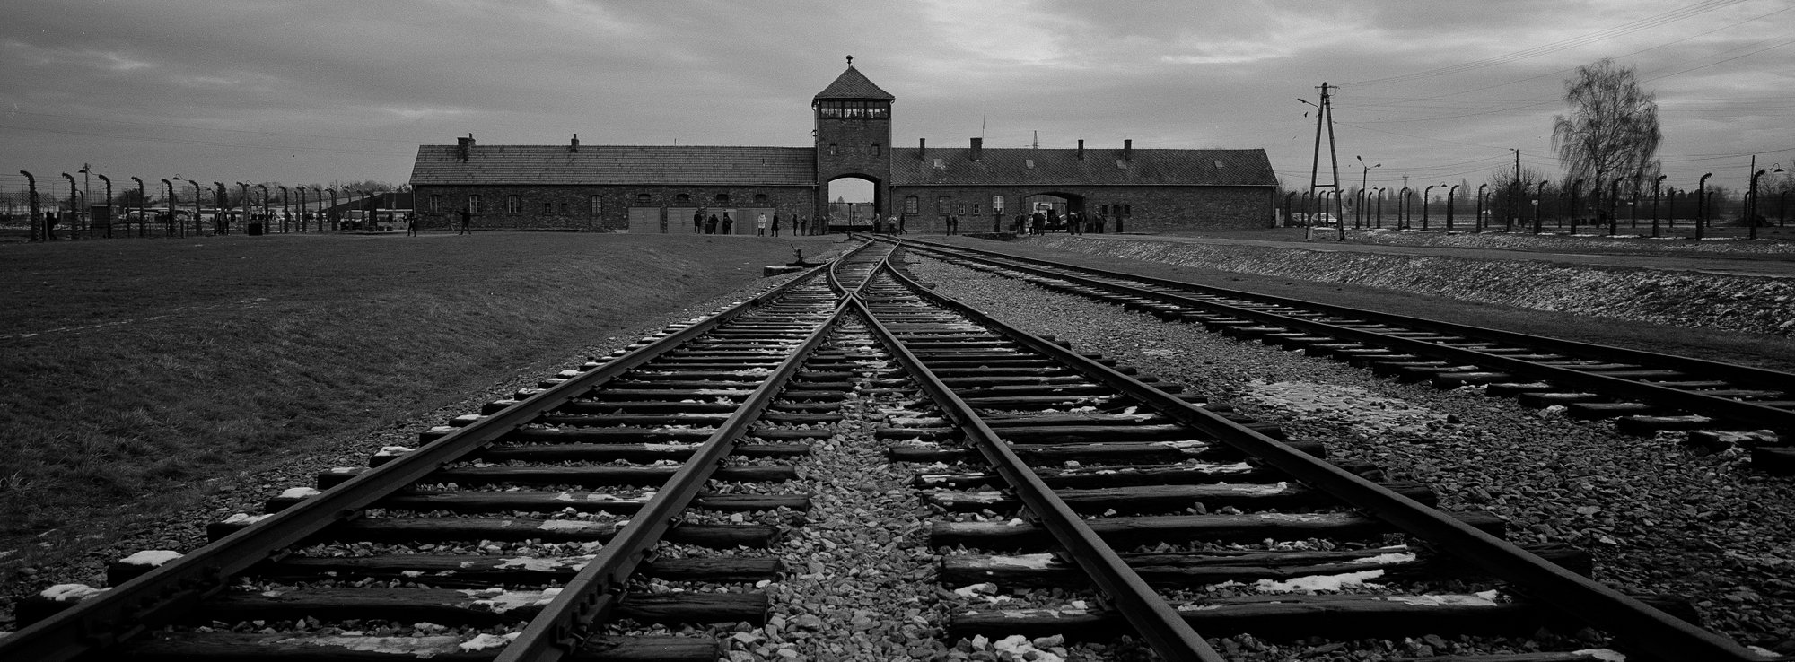
Édesapja, Glatter Jakab később (1911) elvette Molnár Ilonát, aki Miklóst saját gyermekeként szerette. Egy mostohatestvére is volt, Erdélyi Ágnes, aki édesanyjával együtt Auschwitzban halt meg 1944-ben.

Slide 5
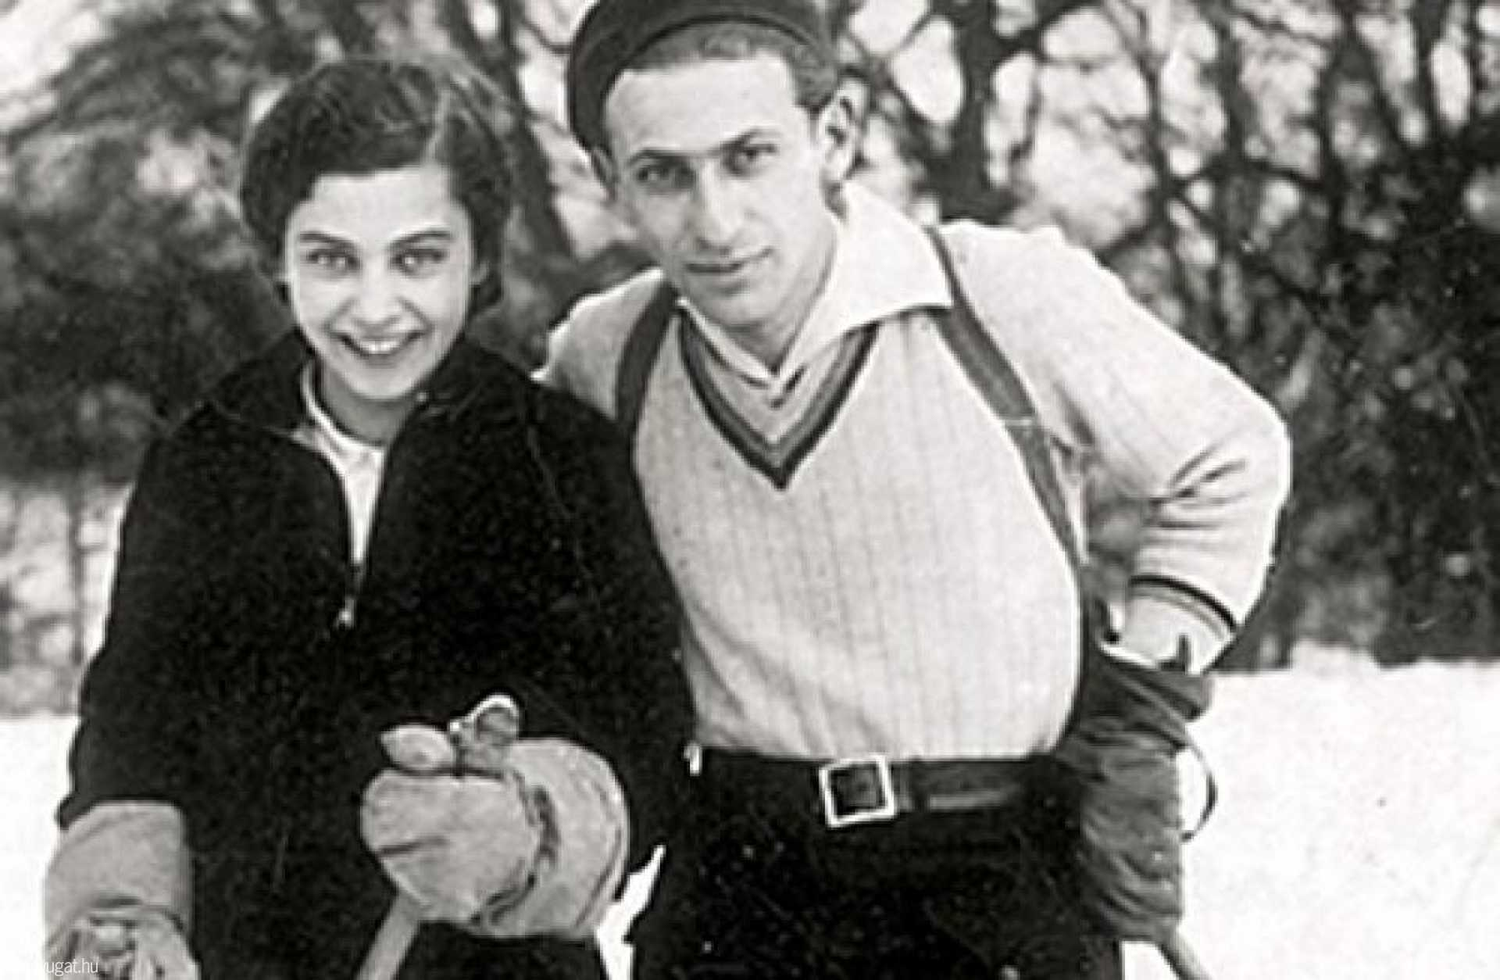
Középiskolai tanulmányai alatt matematikából korrepetálásra szorult, magántanára Hilbert Károly lett, az ő lakásában ismerkedett meg leendő feleségével, Gyarmati Fannival, aki Hilbert feleségéhez járt különórákra matematikából.

Slide 6
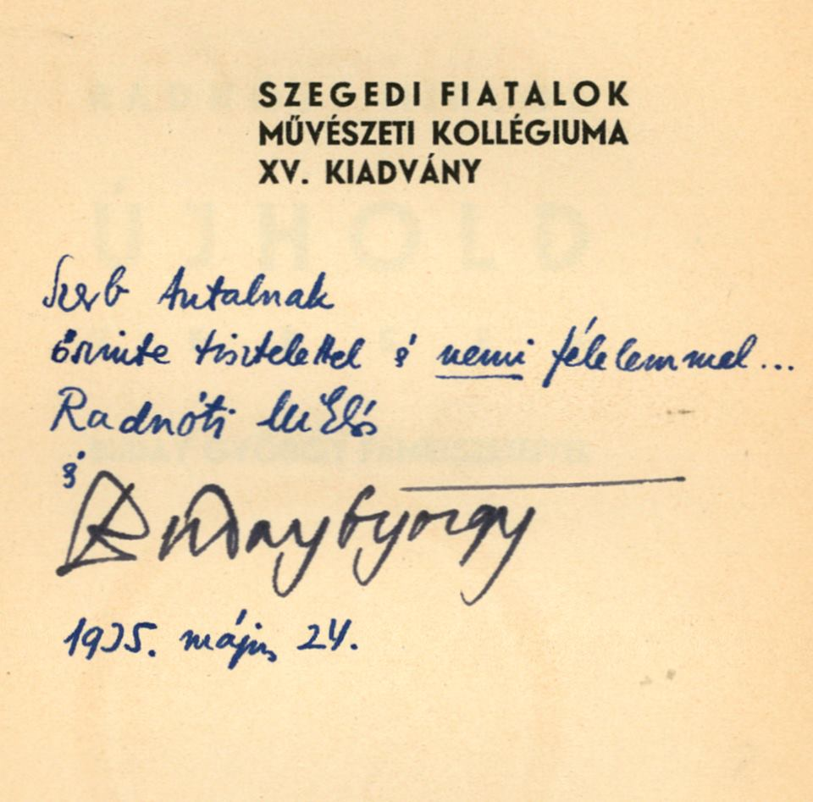
1930-tól a Szegedi Tudományegyetem francia-magyar szakon hallgató, itt ismerkedik meg Sík Sándorral, Ortutay Gyulával és Szerb Antallal.
Sík Sándor hatására Radnóti Miklós halála előtt megkeresztelkedik.
A Bori notesz címlapján az szerepel, hogy a verseket Ortutay Gyulának jutassa el a megtaláló.

Slide 7
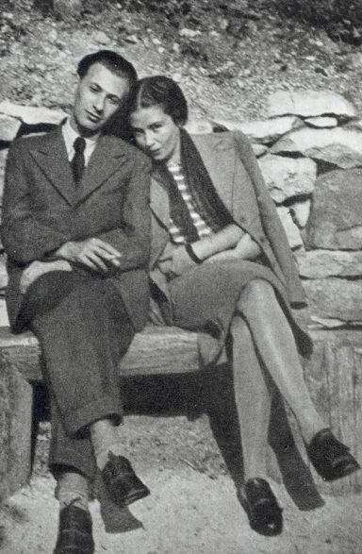
1935-ben feleségül veszi Gyarmati Fannit, tanári oklevelet szerez, és költőként is egyre elismertebb.

Slide 8
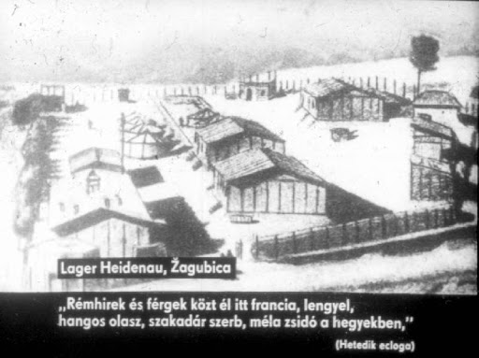
1940-től - zsidó származása miatt - többször behívták munkaszolgálatra, 1944-ben a német felügyelet alatt a szerbiai Bor melletti Lager Heidenauba.

Slide 9
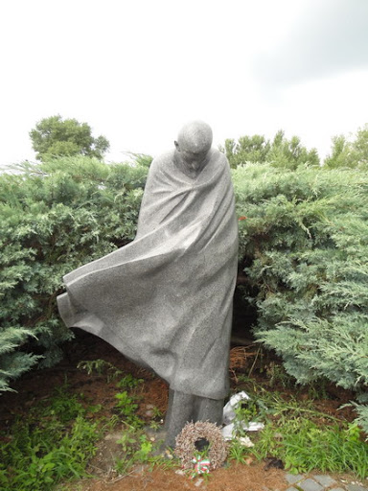
Miután a tábort kiürítették, erőltetett menetben a rabokat végigvezették Szerbián majd Magyarországon, Radnóti Miklóst Abdánál kivégezték.
Radnóti Miklós szobra Abda határában

Slide 10
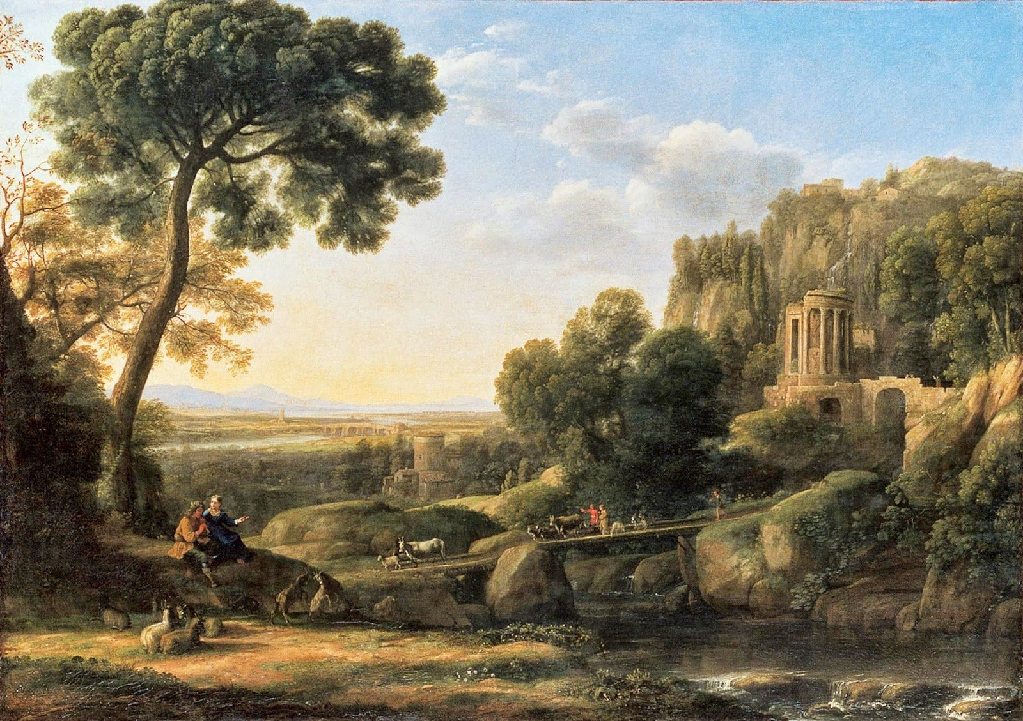
Fiatalkori művein az avantgárd hatása érződik (a magyar költők közül leginkább Ady Endre és Babits Mihály hatottak rá). Az első kötetek témája a természet és az élet szeretete, lázadó hangnem jellemzi.

Slide 11
Az Arckép és a Pirul a naptól már az őszi bogyó című verseiért vallásgyalázás miatt nyolc nap elzárásra ítélték. Radnóti fellebbezett az ítélet ellen, a büntetés végrehajtását egy év próbaidőre felfüggesztették. Sík Sádor- katolikus pap létére- Radnóti mellett állt ki.
Radnóti Miklós: Pirul a naptól már az őszi bogyó
Szőke, pogány lány a szeretőm, engem
hisz egyedül és ha papot lát
rettenve suttog: csak fű van és fa;
nap, hold, csillagok s állatok vannak
a tarka mezőkön. És elszalad. Por
boldogan porzik a lábanyomán...

Slide 12
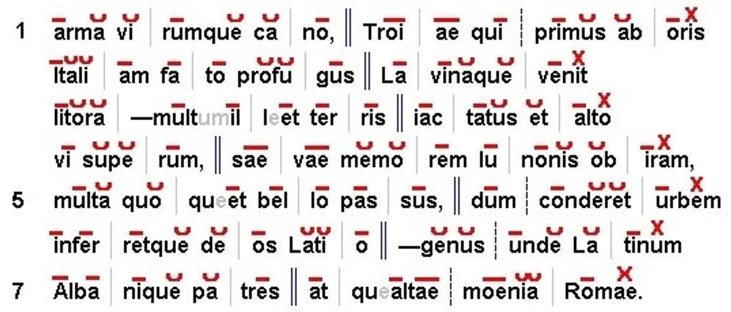
Később költészete leegyszerűsödik és klasszicizálódik, a szabad versek helyett klasszikus versformákat és műfajokat fogja előnyben részesíteni.

Slide 13
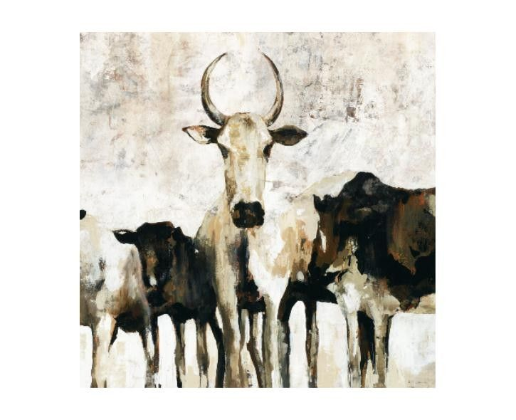
Mint a bika

Slide 14
Mint a bika
Úgy éltem életem mostanig, mint fiatal bika,
ki esett tehenek közt unja magát a déli
melegben és erejét hirdetni körbe rohangat
s játéka mellé nyálából ereszt habos lobogót.
És rázza fejét s fordul, szarván a sűrű,
repedő levegővel és dobbantása nyomán
gyötrőt fű s föld fröccsen a rémült legelőn szét.
S úgy élek mostan is, mint a bika, de mint
bika, aki megtorpan a tücskös rét közepén
és fölszagol a levegőbe. Érzi, hogy hegyi erdőkön
az őzbak megáll; fülel és elpattan a széllel,
mely farkascsorda szagát hozza sziszegve, -
fölszagol s nem menekül, mint menekülnek
az őzek; elgondolja, ha megjön az óra, küzd
és elesik s csontjait széthordja a tájon a horda -
és lassan, szomorún bőg a kövér levegőben.
Így küzdök én is és így esem el majd,
s okulásul késő koroknak, csontjaim őrzi a táj.
Mit tudsz megállapítani a versformáról, és a vers szerkezetéről?

Slide 15
Versforma: A költemény rímtelen szabad vers
A cím: Minek a szimbóluma lehet a bika? Kit jelképez a műben?
A bika magára a költőre utal, tágabb értelemben annak az embernek az erkölcsi kötelességére, aki egy közösségért felel, az erőt, a küzdeni tudást és a felelősségvállalást jelképezi.

Slide 16
Szerkezet: A mű egyetlen epikus (homéroszi) hasonlat, három eltérő hosszúságú szakaszra osztva.
Epikus vagy homéroszi hasonlat: hosszan kifejtett hasonlat, mely nem egy állóképet mutat be, hanem egy külön történetet mesél el. A homéroszi eposzokban gyakorta szerepelnek ilyen hasonlatok.

Slide 17
Úgy éltem életem mostanig, mint fiatal bika,
ki esett tehenek közt unja magát a déli
melegben és erejét hirdetni körbe rohangat
s játéka mellé nyálából ereszt habos lobogót.
És rázza fejét s fordul, szarván a sűrű,
repedő levegővel és dobbantása nyomán
gyötrőt fű s föld fröccsen a rémült legelőn szét.
Milyen idősík jelenik meg a szakaszban? Mi jellemzi ezt a korszakot?
Az első szakaszban a múlt jelenik meg. A múlt a gondtalan játékosság, felelőtlenség jegyében telt. A szakaszban sok ige (rohangat, ereszt, fröccsen) található, a bika aktív cselekvő, maga határozza meg, hogy mit tesz.

Slide 18
S úgy élek mostan is, mint a bika, de mint
bika, aki megtorpan a tücskös rét közepén
és fölszagol a levegőbe. Érzi, hogy hegyi erdőkön
az őzbak megáll; fülel és elpattan a széllel,
mely farkascsorda szagát hozza sziszegve, -
fölszagol s nem menekül, mint menekülnek
az őzek; elgondolja, ha megjön az óra, küzd
és elesik s csontjait széthordja a tájon a horda -
és lassan, szomorún bőg a kövér levegőben.
Milyen idősíkok jelennek meg ebben a szakaszban? Milyen változást figyelhetünk meg az első szakaszhoz képest?

Slide 19
A második szakaszban a jelen (mostan) és a jövő (megjön az óra) jelenik meg. A farkascsordával a fenyegető veszély jelenik meg. Az igék többé nem mozgásra utalnak (megtorpan, fölszagol, elgondolja). A veszély elháríthatatlan, és bár a győzelemre nincs esély, a bika mégsem menekülhet, helyt kell állnia, még akkor is, ha ez az életébe kerül.

Slide 20
Így küzdök én is és így esem el majd,
s okulásul késő koroknak, csontjaim őrzi a táj.
Mit üzen a harmadik szakasz?
A harmadik szakaszban a lírai én jelenik meg, aki erkölcsi kötelességének érzi a kiállást a vészterhes időben, és bár menekülhetne, mégsem teszi meg. Önfeláldozása mégsem hiábavaló, az utókor számára jelent tanulságot helytállása az egyenlőtlen küzdelemben.

Slide 21
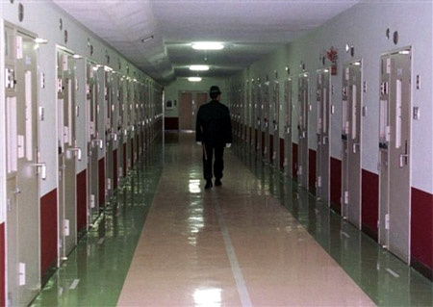
Járkálj csak, halálraítélt!

Slide 22
Járkálj csak, halálraítélt!
bokrokba szél és macska bútt,
a sötét fák sora eldől
előtted: a rémülettől
fehér és púpos lett az út.
Zsugorodj őszi levél hát!
zsugorodj, rettentő világ!
az égről hideg sziszeg le
és rozsdás, merev füvekre
ejtik árnyuk a vadlibák.
Ó, költő, tisztán élj te most,
mint a széljárta havasok
lakói és oly bűntelen,
mint jámbor, régi képeken
pöttömnyi gyermek Jézusok.
S oly keményen is, mint a sok
sebtől vérző, nagy farkasok.
Mi lehet a vers műfaja? Mire utalhat a cím? Milyen történelmi környezetben íródott a mű (1936)?
Műfaj: gondolati költemény, önmegszólító versként is értelmezhető, vagy ars poétikaként, hiszen a helyes költői magatartás is megjelenik a műben.

Slide 23
Történelmi háttér: az 1930-as évek második felében Magyarországon is egyre erőteljesebben megjelenik az antiszemitizmus, sokan újabb háborúra készülnek.
Cím: a halálraítélt szó szűkebb értelemben magára a költőre utal, tágabb értelemben minden élő emberre.

Slide 24
Járkálj csak, halálraítélt!
bokrokba szél és macska bútt,
a sötét fák sora eldől
előtted: a rémülettől
fehér és púpos lett az út.
Ki a megszólított? Milyen hangulatot áraszt a mű első része?
Szerkezet
A mű önmegszólítással kezdődik. A mű elején a félelem és rettegés jelenik meg, nemcsak az élőlények (macska, fa), de az élettelen tárgyak (szél, út) is megrémülnek. Mintha a világ vége, az apokalipszis közeledne.

Slide 25
Zsugorodj őszi levél hát!
zsugorodj, rettentő világ!
az égről hideg sziszeg le
és rozsdás, merev füvekre
ejtik árnyuk a vadlibák.
Milyen magatartásformákat figyelhetünk meg ebben a szakaszban?
Az állatok (vadlibák) menekülnek, de a növények is védekeznek, összezsugorodnak, vagy megkeményednek, mint a „rozsdás” fű, ami szinte fegyverszerűvé válik, akár egy kard.

Slide 26
Ó, költő, tisztán élj te most,
mint a széljárta havasok
lakói és oly bűntelen,
mint jámbor, régi képeken
pöttömnyi gyermek Jézusok.
S oly keményen is, mint a sok
sebtől vérző, nagy farkasok.
Hogyan kell élnie ebben a világban a költőnek?
Az utolsó szakasz a költői magatartásról ír. Egyszerre kell erkölcsileg tisztának maradnia, jámbornak, de ugyanakkor keménynek és megalkuvást nem tűrőnek is.

Slide 27
Hetedik ecloga

Slide 28
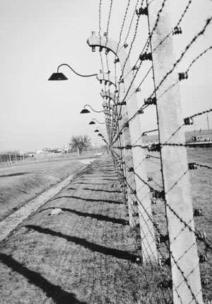
Életrajzi háttér: Ezt a művet Szerbiában írja Radnóti Miklós, ahol munkaszolgálatra osztották be. Erről tanuskodik a vers keltezése is: „Lager Heidenau, Žagubica fölött a hegyekben, 1944. július”.
Az utolsó verseit a Bori notesz tartalmazza, melyet az abdai tömegsír feltárásakor találtak meg viharkabátja zsebében.

Slide 29
Hetedik ecloga
Látod-e, esteledik s a szögesdróttal beszegett, vad
tölgykerités, barakk oly lebegő, felszívja az este.
Rabságunk keretét elereszti a lassu tekintet
és csak az ész, csak az ész, az tudja, a drót feszülését.
Látod-e drága, a képzelet itt, az is így szabadul csak,
megtöretett testünket az álom, a szép szabadító
oldja fel és a fogolytábor hazaindul ilyenkor.
Mit tudsz elmondani a címről és a versformáról?

Slide 30
A cím műfajmegjelölő, az ecloga műfaj elnevezője Vergilius volt, aki pásztori költeményeket adott ki ezzel a címmel, melyek hexameterben íródtak, párbeszédes formában.
Versformája ennek megfelelően hexameter.

Slide 31
Látod-e, esteledik s a szögesdróttal beszegett, vad
tölgykerités, barakk oly lebegő, felszívja az este.
Rabságunk keretét elereszti a lassu tekintet
és csak az ész, csak az ész, az tudja, a drót feszülését.
Látod-e drága, a képzelet itt, az is így szabadul csak,
megtöretett testünket az álom, a szép szabadító
oldja fel és a fogolytábor hazaindul ilyenkor.
Sok költeménnyel találkoztunk már, ami az est leírásával kezdődött (Babits Mihály: Esti kérdés, Csokonai: Az estve). Miért alkalmas az est az elmélkedő versek időpontjaként?

Slide 32
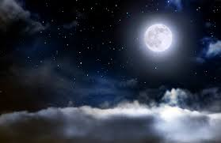
Szerkezet: a mű az est leírásával indul, a valóság és a képzelet, az álom határvonalai elmosódnak. A láthatatlanná váló kerítés a szabadság illúzióját kelti, de a tudat közbeszól: az ész tudja, hogy a kerítés ott van. A valóság elől az álom nyújt csak menekvést.

Slide 33
Rongyosan és kopaszon, horkolva repülnek a foglyok,
Szerbia vak tetejéről búvó otthoni tájra.
Búvó otthoni táj! Ó, megvan-e még az az otthon?
Bomba sem érte talán? s van, mint amikor bevonultunk?
És aki jobbra nyöszörg, aki balra hever, hazatér-e?
Mondd, van-e ott haza még, ahol értik e hexametert is?
Ékezetek nélkül, csak sort sor alá tapogatva,
úgy irom itt a homályban a verset, mint ahogy élek,
vaksin, hernyóként araszolgatván a papíron;
zseblámpát, könyvet, mindent elvettek a Lager
őrei s posta se jön, köd száll le csupán barakunkra.
Mi a 3. és 4. versszak témája?

Slide 34
A 3. versszak a foglyok életét jellemzi, bizonytalanságban és kiszolgáltatottságban élnek, nem tudják, mi van otthon, és abban sem lehetnek biztosak, hogy hazatérnek-e valaha. Költői kérdések növelik a bizonytalanságot.
A 4. versszakban a saját körülményeiről ír, visszatérünk a láger világába, és az elvont eszmék (otthoni táj, otthon) világából visszatérünk a fizikai valóságba.

Slide 35
Rémhirek és férgek közt él itt francia, lengyel,
hangos olasz, szakadár szerb, méla zsidó a hegyekben,
szétdarabolt lázas test s mégis egy életet él itt, -
jóhírt vár, szép asszonyi szót, szabad emberi sorsot,
s várja a véget, a sűrü homályba bukót, a csodákat.
Fekszem a deszkán, férgek közt fogoly állat, a bolhák
ostroma meg-megujúl, de a légysereg elnyugodott már.
Este van, egy nappal rövidebb, lásd, ujra a fogság
és egy nappal az élet is. Alszik a tábor. A tájra
rásüt a hold s fényében a drótok ujra feszülnek,
s látni az ablakon át, hogy a fegyveres őrszemek árnya
lépdel a falra vetődve az éjszaka hangjai közben.
Miben hasonlít ezeknek a versszakoknak a szerkezete az előző kettő versszakéhoz?

Slide 36
A 4.-5. versszakban ismét felváltva olvasunk a rabok reményeiről, vágyairól (4. vsz.), majd a valós helyzetről, hogyan küzd a lírai én a körülményekkel (bolhák, legyek), a drót a holdfényben újra láthatóvá válik, és az őrök árnyéka is.

Slide 37
Alszik a tábor, látod-e drága, suhognak az álmok,
horkan a felriadó, megfordul a szűk helyen és már
ujra elalszik s fénylik az arca. Csak én ülök ébren,
féligszítt cigarettát érzek a számban a csókod
íze helyett és nem jön az álom, az enyhetadó, mert
nem tudok én meghalni se, élni se nélküled immár.
Kihez szól a vers?
Az eclogákra jellemző a párbeszédes forma, itt azonban nem érkezik válasz a megszólítottól. Csak az utolsó versszakban válik nyilvánvalóvá, hogy a verset kedveséhez írja a lírai én, a vers végén olvashatjuk a szerelmi vallomását.

Slide 38
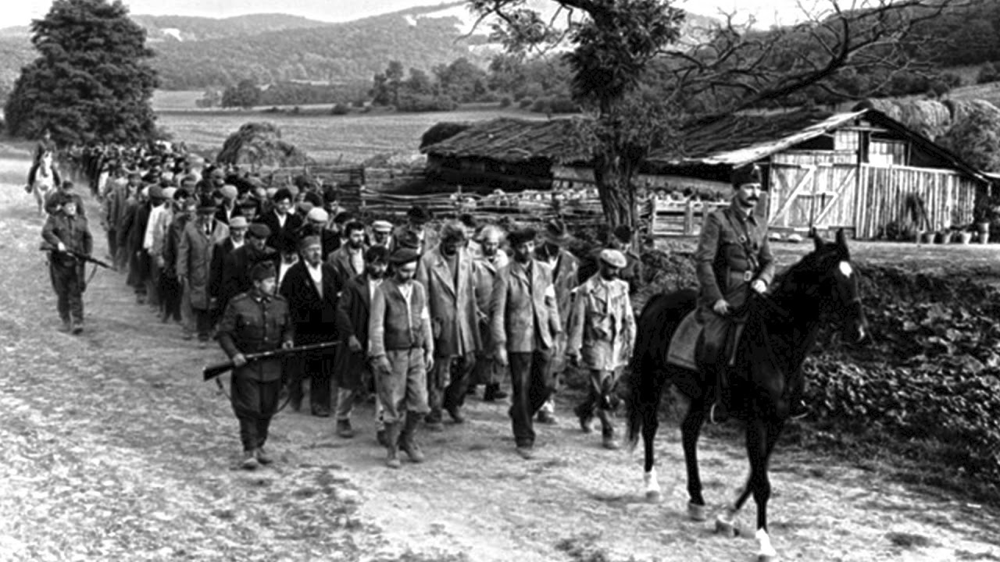
Erőltetett menet

Slide 39
Mi jut eszedbe a címtől?
A cím: Erőltetett menet katonai műszó. Az erőltetett menetben haladó katonák nagy távolságokat tesznek meg rossz körülmények között. Jelen esetben a raboknak is ezt a tempót kellett felvenni, ám ellátásuk a katonákénál is gyatrább volt.

Slide 40
Bolond, ki földre rogyván fölkél és újra lépked,
s vándorló fájdalomként mozdít bokát és térdet,
de mégis útnak indul, mint akit szárny emel,
s hiába hívja árok, maradni úgyse mer,
s ha kérdezed, miért nem? még visszaszól talán,
hogy várja őt az asszony s egy bölcsebb, szép halál.
Pedig bolond a jámbor, mert ott az otthonok
fölött régóta már csak a perzselt szél forog,
hanyattfeküdt a házfal, eltört a szilvafa,
és félelemtől bolyhos a honni éjszaka.
Ó, hogyha hinni tudnám: nemcsak szivemben hordom
mindazt, mit érdemes még, s van visszatérni otthon;
ha volna még! s mint egykor a régi hűs verandán
a béke méhe zöngne, míg hűl a szilvalekvár,
s nyárvégi csönd napozna az álmos kerteken,
a lomb között gyümölcsök ringnának meztelen,
és Fanni várna szőkén a rőt sövény előtt,
s árnyékot írna lassan a lassú délelőtt, -
de hisz lehet talán még! a hold ma oly kerek!
Ne menj tovább, barátom, kiálts rám! s fölkelek!
Mit tudsz megállapítani a versformáról?

Slide 41
Versforma: a vers páros rímelésű. A verssorok közepén cezúra található, egy hosszabb szünet, az írásképben is megmutatkozik. A verssorok hosszúak, 13-14 szótagosak. Ezt a versformát niebelungizált alexandrinnak nevezzük.

Slide 42
Ó jaj, hogy eltűnt minden, hogy hullt le évre év!
Éltem valóban én, vagy álmodtam itt elébb?
Amit valónak hittem, nem volt tán sehol?
Mély álom ringatott el, csak nem tudom mikor.
Most íme fölriadtam és oly idegen,
mit úgy ismertem én még, akár a tenyerem.
Az emberek s a táj, amelyet úgy szerettem,
gyermekkorom kalandos vidéke ismeretlen.
Walter von der Vogelweide: ó jajj, hogy eltűnt minden (részlet)
Radnóti Miklós fordítása

Slide 43
Bolond, ki földre rogyván fölkél és újra lépked,
s vándorló fájdalomként mozdít bokát és térdet,
de mégis útnak indul, mint akit szárny emel,
s hiába hívja árok, maradni úgyse mer,
s ha kérdezed, miért nem? még visszaszól talán,
hogy várja őt az asszony s egy bölcsebb, szép halál.
Pedig bolond a jámbor, mert ott az otthonok
fölött régóta már csak a perzselt szél forog,
hanyattfeküdt a házfal, eltört a szilvafa,
és félelemtől bolyhos a honni éjszaka.
Milyen kérdésre keresi a választ az első szakasz?

Slide 44
Szerkezet: a vers első szakasza (1-10. sor) arra a kérdésre keresi a választ, hogy van-e értelme életben maradni, érdemes-e felkelni, és tovább menetelni, hiszen ez nem csak fájdalommal jár, és talán az otthont is elpusztították, ahová vissza akar térni.

Slide 45
Ó, hogyha hinni tudnám: nemcsak szivemben hordom
mindazt, mit érdemes még, s van visszatérni otthon;
ha volna még! s mint egykor a régi hűs verandán
a béke méhe zöngne, míg hűl a szilvalekvár,
s nyárvégi csönd napozna az álmos kerteken,
a lomb között gyümölcsök ringnának meztelen,
és Fanni várna szőkén a rőt sövény előtt,
s árnyékot írna lassan a lassú délelőtt, -
de hisz lehet talán még! a hold ma oly kerek!
Milyen hangulata van ennek a szakasznak?

Slide 46
A 11-19. sorok hangulata idilli, éles kontrasztban áll a vers első szakaszával, az otthon békéje jelenik meg, a kert, mint a nyugalom szigete, és Fanni, szerető hitvese várja.

Slide 47
Ne menj tovább, barátom, kiálts rám! s fölkelek!
Mi a vers végső üzenete?
A vers végére (20.sor) az élni akarás győz, visszatérünk az elesett rabhoz, aki végül mégis úgy dönt, hogy felkel, és vállalja a szenvedést, csak hogy hazatérhessen.

Slide 48
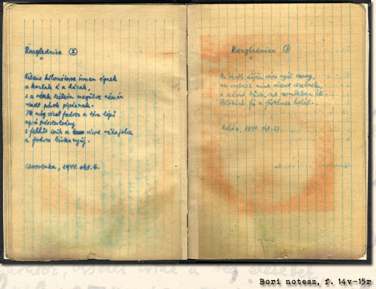
Razglednicák

Slide 49
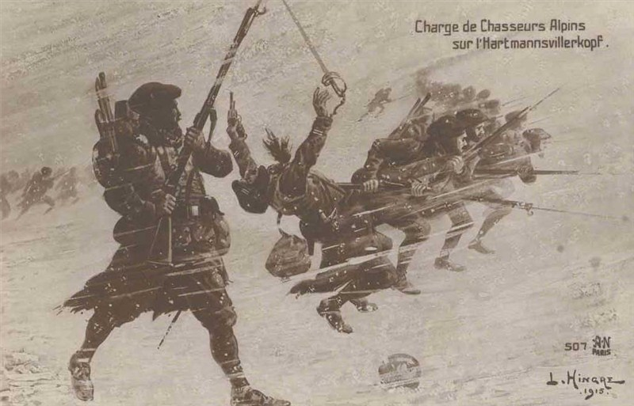
A cím: razglednica (szerb) szó azt jelenti, hogy képeslap. Így a vers címe előreutal annak tartalmára, ugyanis ezek a „képeslapok” helyzetjelentést adnak a keletkezésük idején a költő helyzetéről és a háború állásáról.

Slide 50
1
Bulgáriából vastag, vad ágyuszó gurul,
a hegygerincre dobban, majd tétováz s lehull;
torlódik ember, állat, szekér és gondolat,
az út nyerítve hőköl, sörényes ég szalad.
Te állandó vagy bennem e mozgó zürzavarban,
tudatom mélyén fénylesz örökre mozdulatlan
s némán, akár az angyal, ha pusztulást csodál,
vagy korhadt fának odván temetkező bogár.
1944. augusztus 30. A hegyek közt
Milyen képekkel indul a vers, és mi hoz változást a vers hangulatába?

Slide 51
Az 1. Razglednica a hegyek közt, útban a bori központi tábor felé készült. A vers első fele a front közeledéséből fakadó riadalmat, menekülést, zűrzavart festi le. Szinesztézia (ágyúszó gurul), szókatlan szókapcsolatok támasztják alá a zűrzavart, számos ige található az első szakaszban. A vers második felében a kedvese (Te) jelenik meg, mely a zűrzavar közepette is megnyugvást hoz számára.

Slide 52
2
Kilenc kilométerre innen égnek
a kazlak és a házak,
s a rétek szélein megülve némán
riadt pórok pipáznak.
Itt még vizet fodroz a tóra lépő
apró pásztorleány
s felhőt iszik a vízre ráhajolva
a fodros birkanyáj.
Cservenka,1944. október 6.
Milyen ellentét jelenik meg ebben a razglednicában?
A 2. Razglednica az elsőhöz hasonlóan a háború fenyegető közelségét villantja fel, de az eseményeket nemigen értő „pórok” riadtságát itt a még érintetlen béke bukolikus (pásztori) képe ellensúlyozza.

Slide 53
3
Az ökrök száján véres nyál csorog, az emberek mind véreset vizelnek, a század bűzös, vad csomókban áll. Fölöttünk fú a förtelmes halál.
Mohács,1944. október 24.
Mi hiányzik ebből a razglednicából, ami a másik kettőre jellemző volt?
A 3. Razglednica a legművészibb és egyben a legmegrendítőbb, legvadabb. Ember és állat egyaránt szenved. Ebben a műben már semmi nem ellensúlyozza a borzalmakat, semmiféle feloldó idilli kép.

Slide 54
4
Mellézuhantam, átfordult a teste
s feszes volt már, mint húr, ha pattan.
Tarkólövés. - Így végzed hát te is, -
súgtam magamnak, - csak feküdj nyugodtan.
Halált virágzik most a türelem. -
Der springt noch auf, - hangzott fölöttem.
Sárral kevert vér száradt fülemen.
Szentkirályszabadja,1944. október 31.
Milyen hasonlóságot találsz az Erőltetett menet és a 4. razglednica között?
A 4. Razglednica kiindulási helyzete hasonló az Erőltetett menetben felvázolt helyzetre, a rab a földre zuhan. Az egyik rabot – feltehetően Radnóti barátját – főbe lövik, és Radnótira nem a barát, hanem a német őr kiállt rá. Az életvágy alig van jelen a lírai énben, a feloldozó halál csábítónak tűnik számára.

